Slide 1
«Бурабай ауданының
мемлекеттік архиві» КММ

Slide 2
Назарбаев

Slide 3
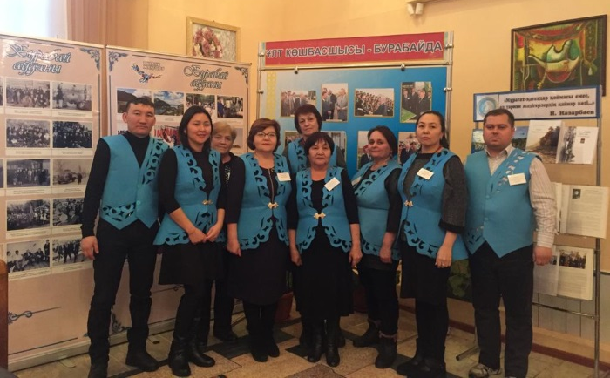
«Рухани жаңғыру» Бағдарламасы бойынша атқарылған іс-шаралар
«Бурабай ауданының мемлекеттік архиві» КММ

Slide 4
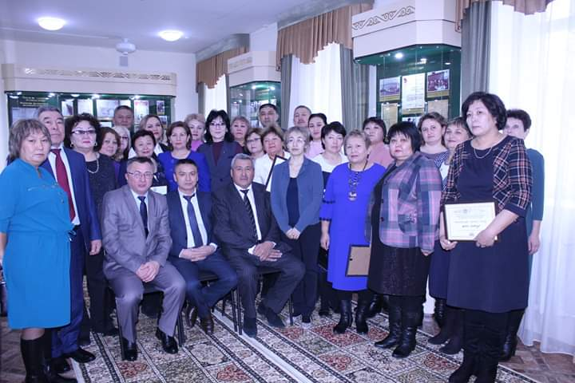
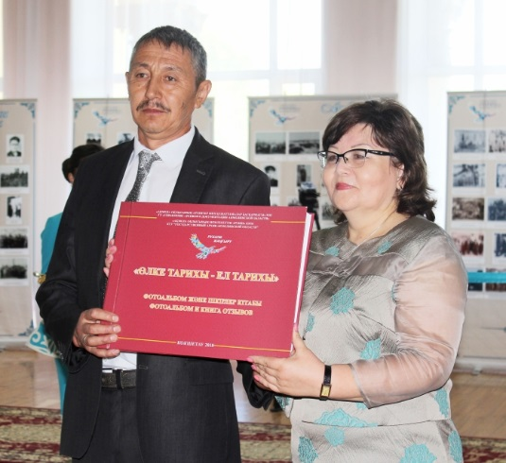
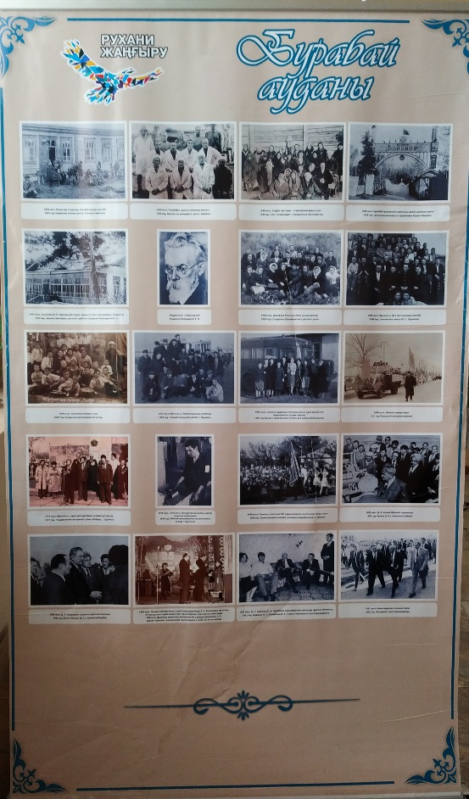
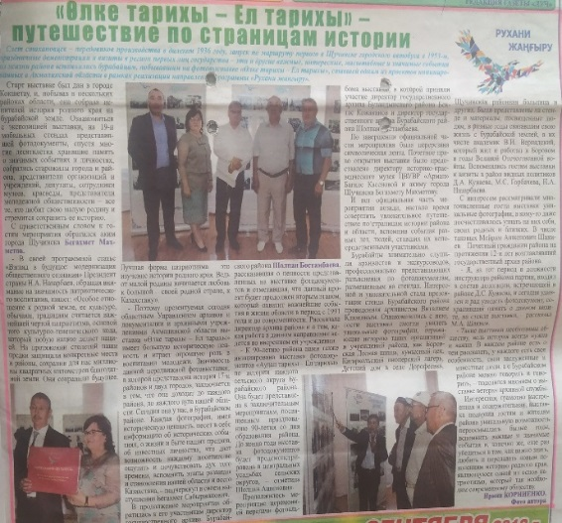
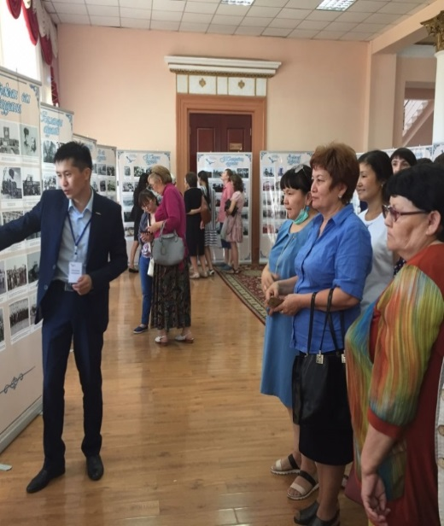
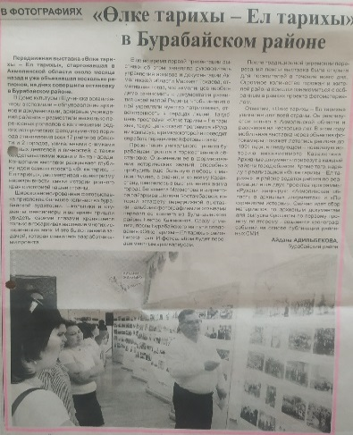
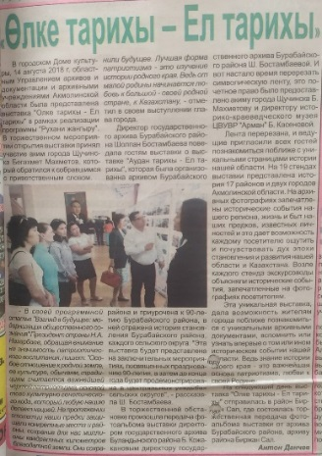
«Өлке тарихы – Ел тарихы»
Фотоқұжаттар көрмесі, 2018 жыл

Slide 5
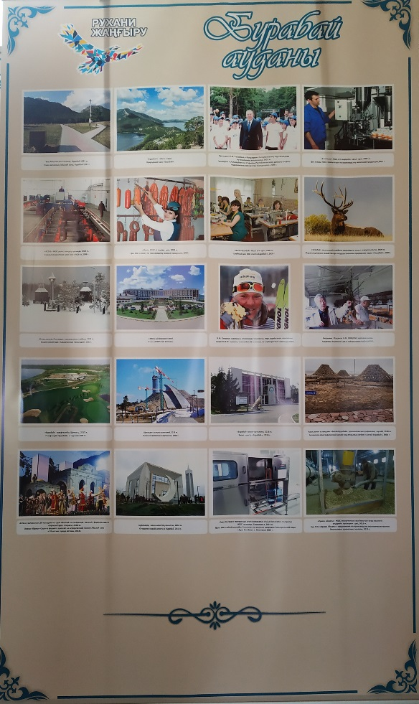
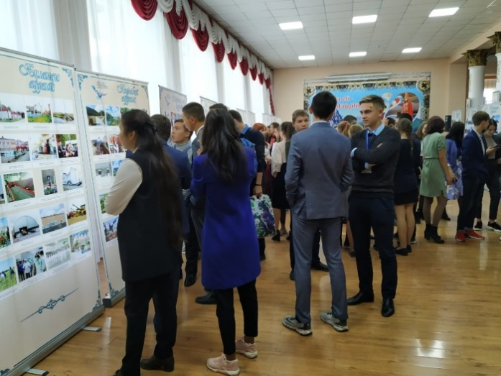
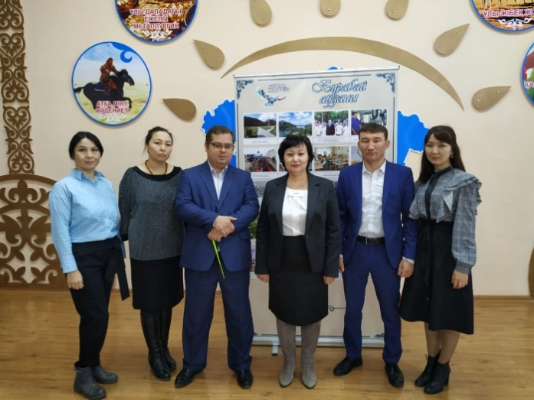
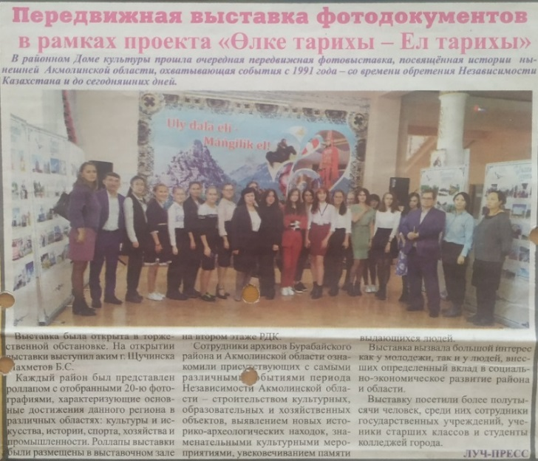
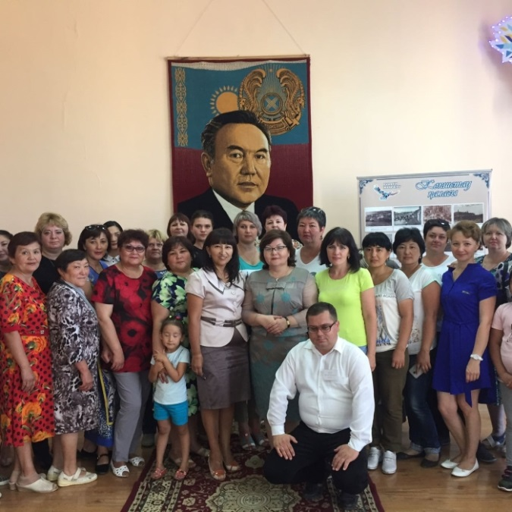
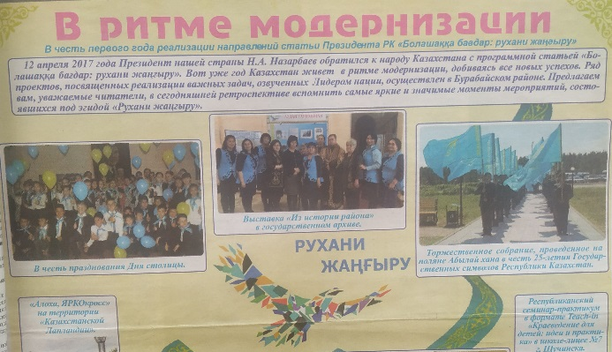
В рамках проекта выставка фотодокументов, 2019 год

Slide 6
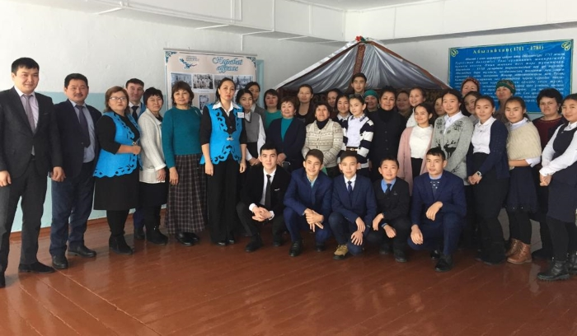
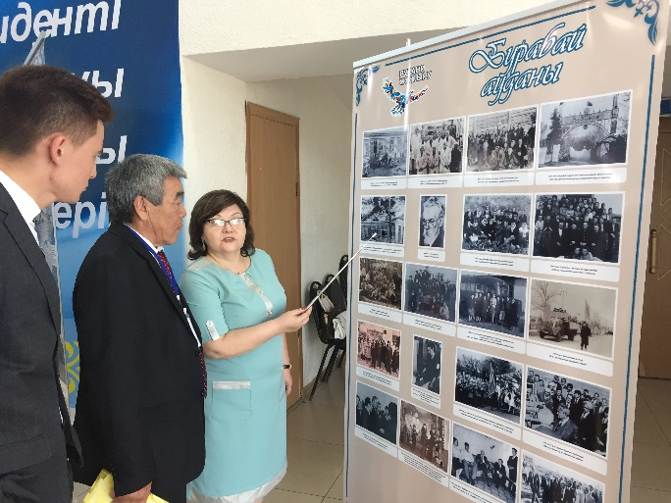
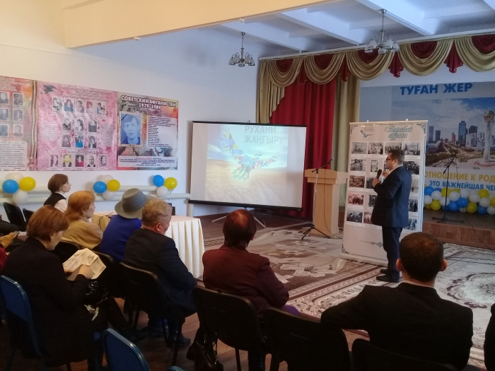
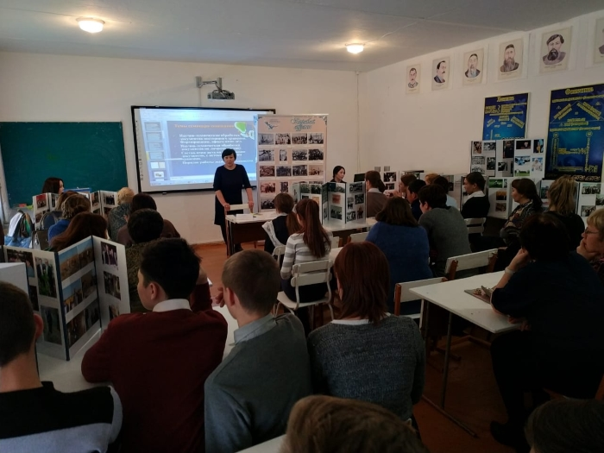
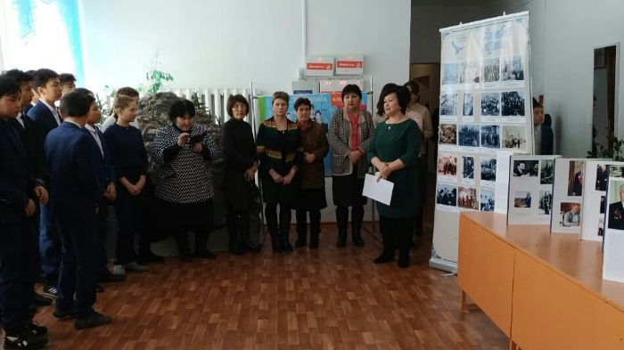
селолық округтерде

Slide 7
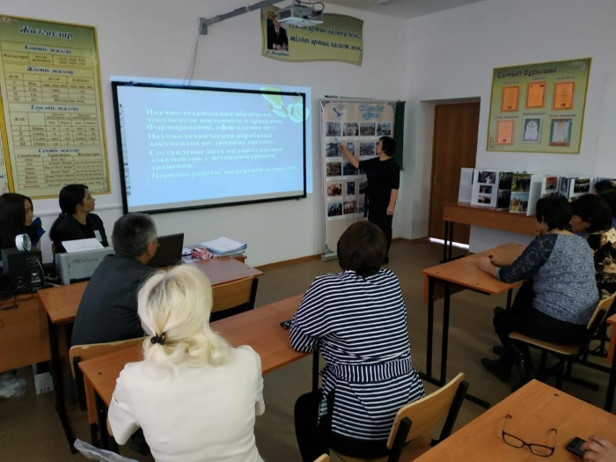
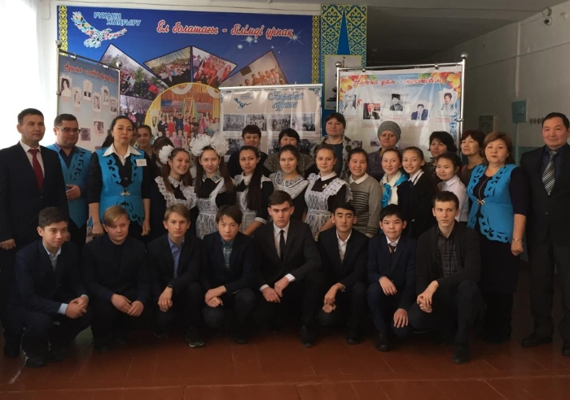
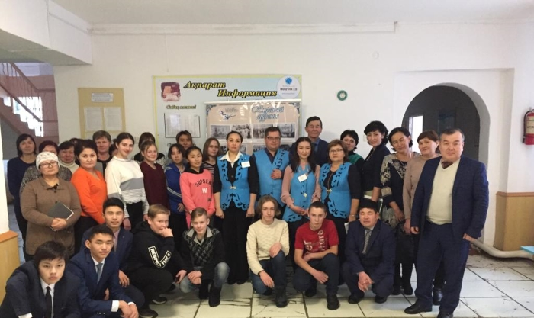
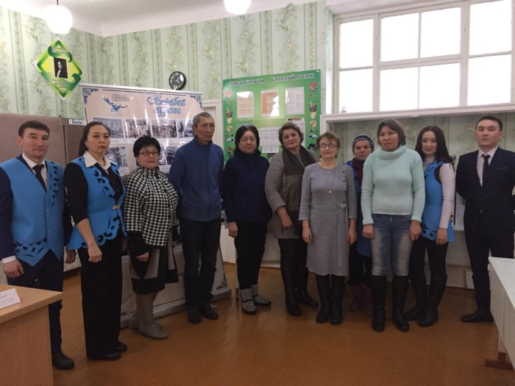
в сельских округах

Slide 8
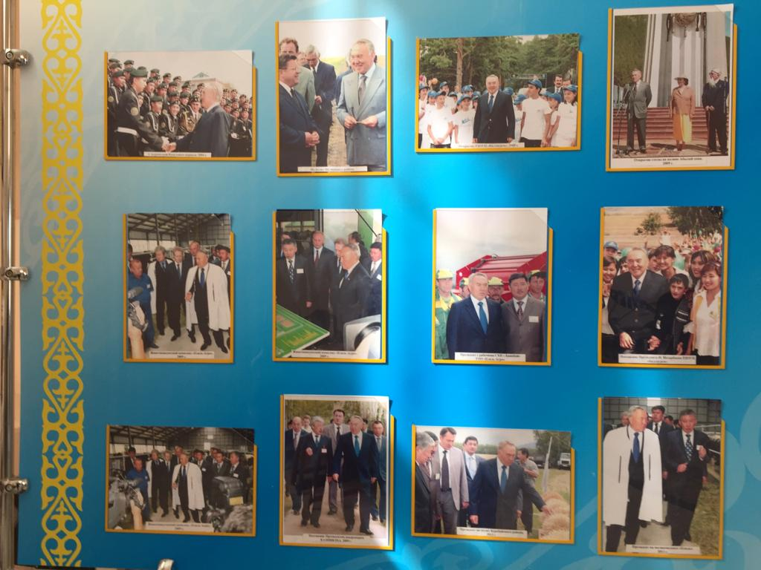
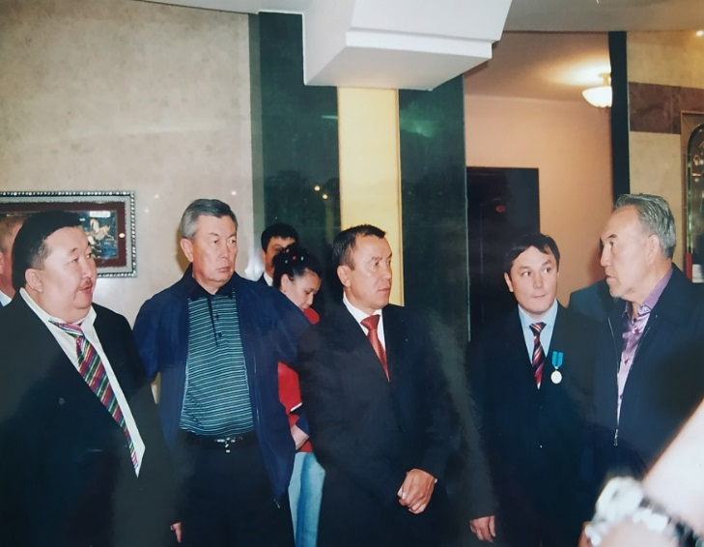
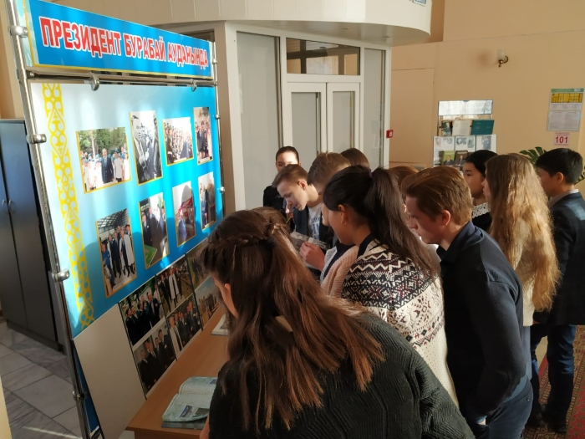
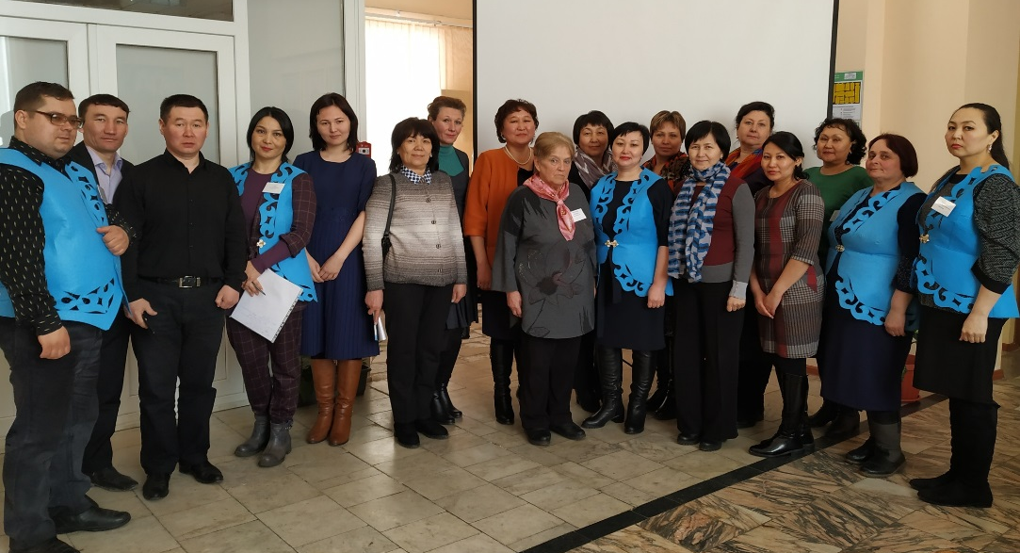
Тәуелсіздік – Ел тұғыры
«Елбасы – Бурабайда» фотоқұжаттар көрмесі

Slide 9
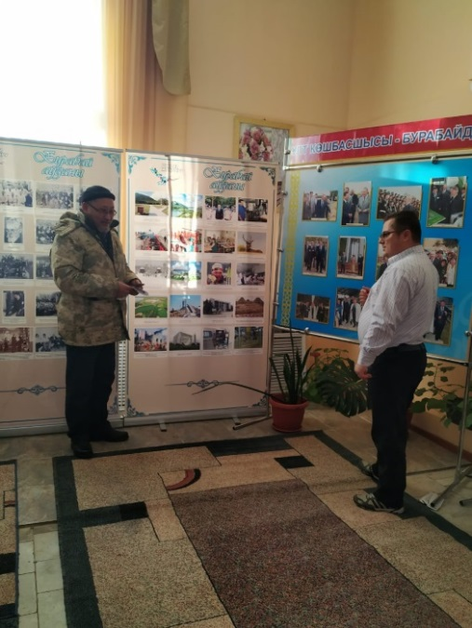
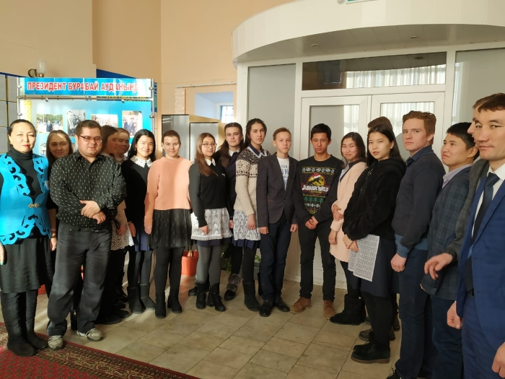
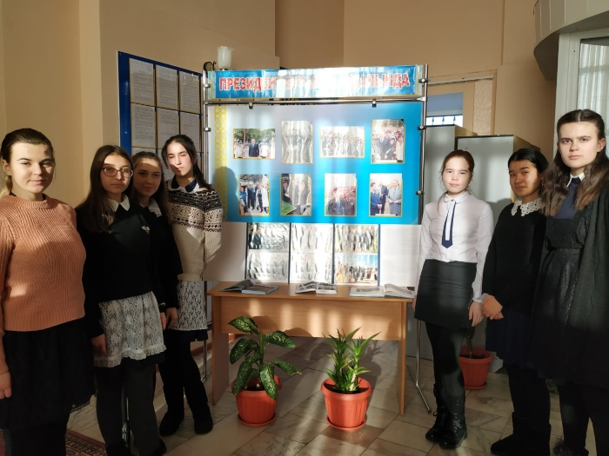
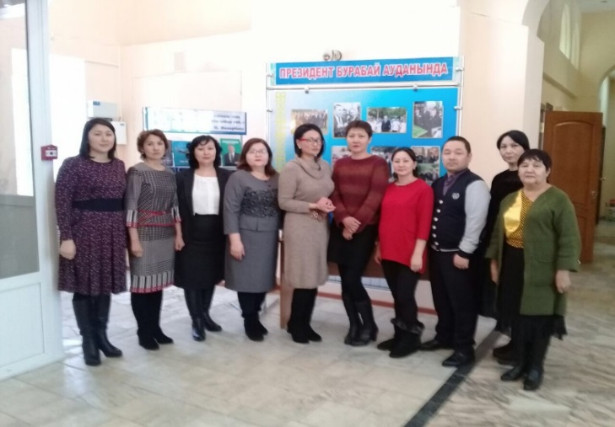
Выставка фотодокументов «Елбасы на земле Бурабай»

Slide 10
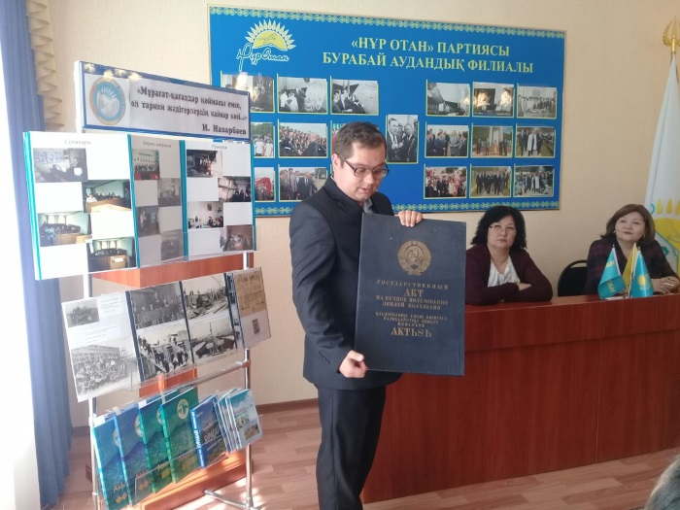
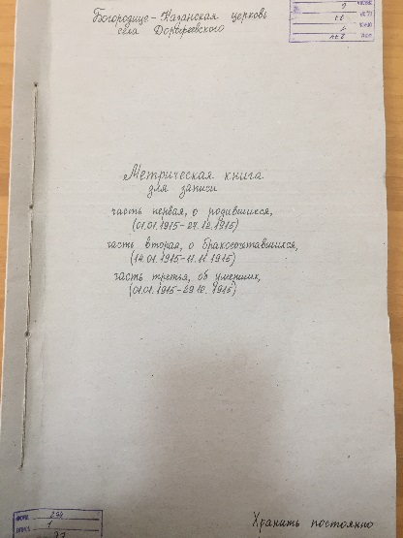
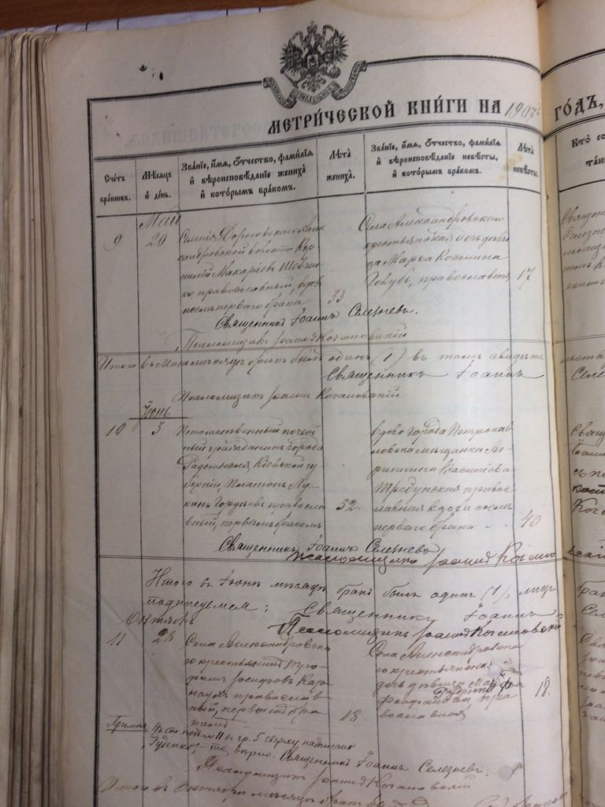
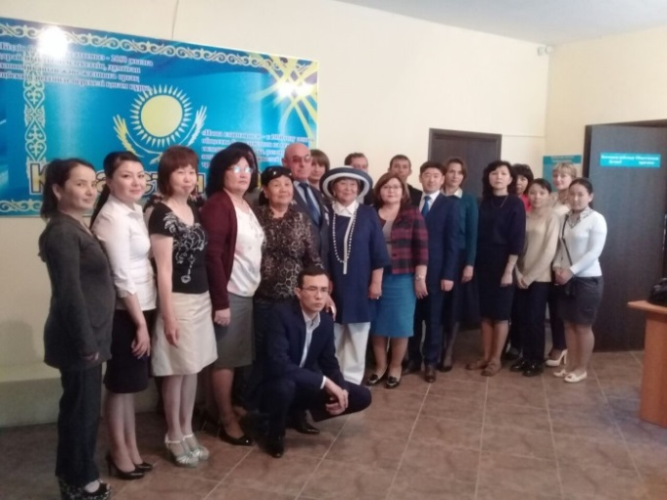
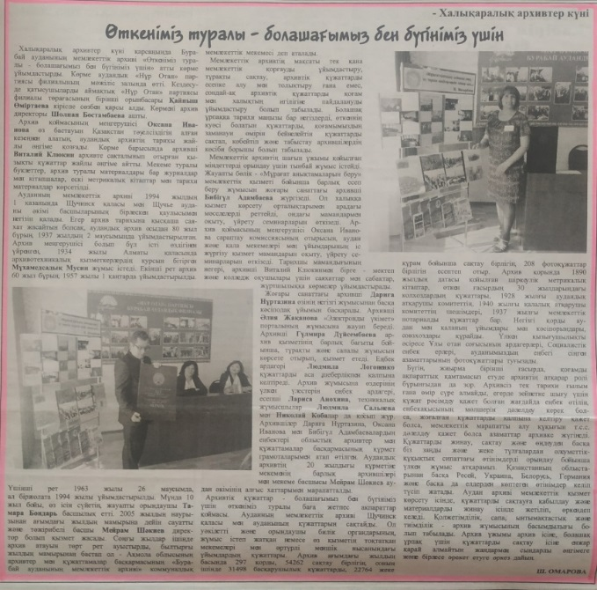
Тарих іздерімен
Көне архивтік құжаттар бойынша көрмелер

Slide 11
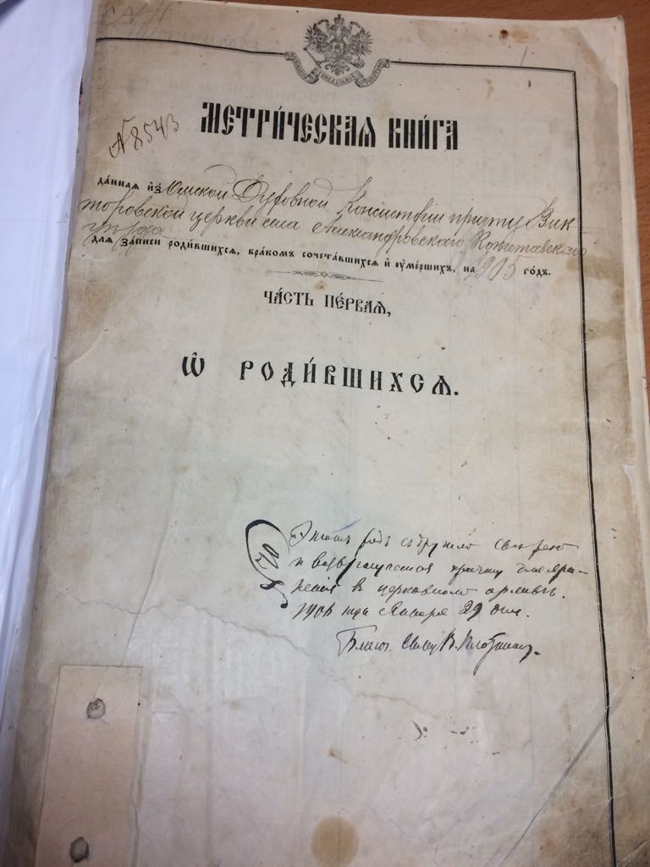
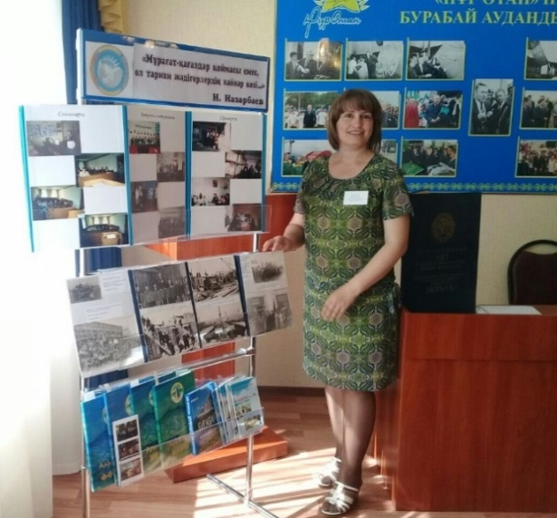
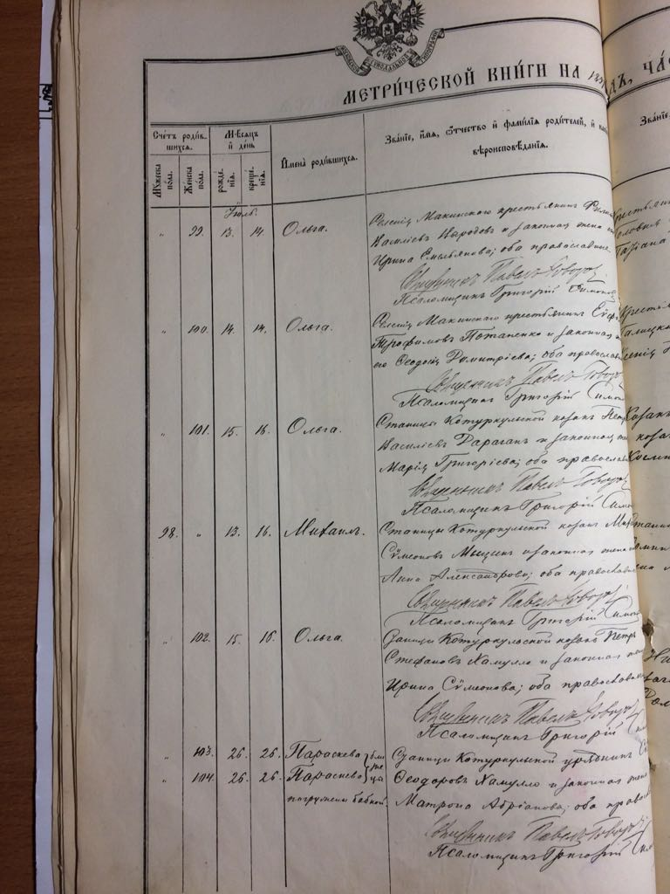
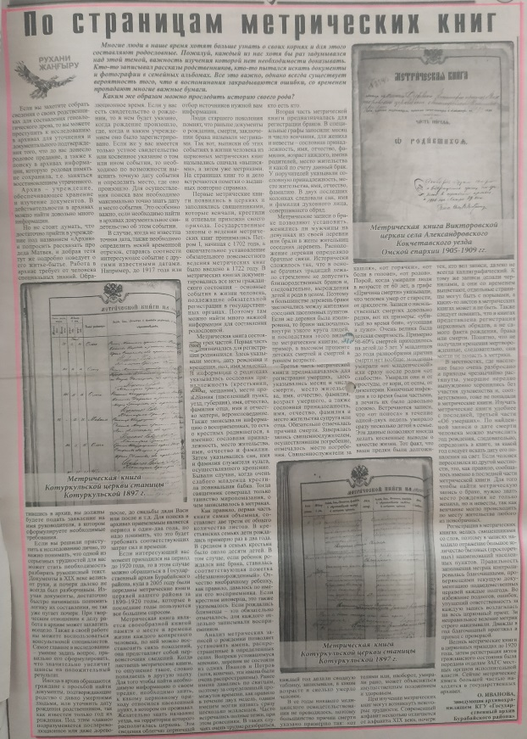
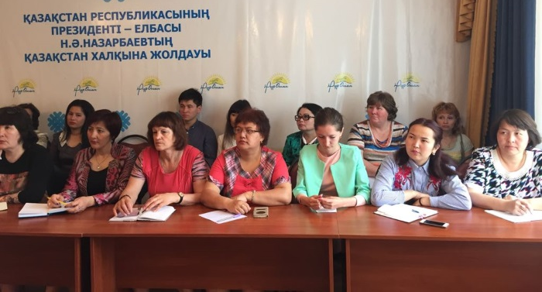
По следам истории
Выставки по старым архивным документам

Slide 12
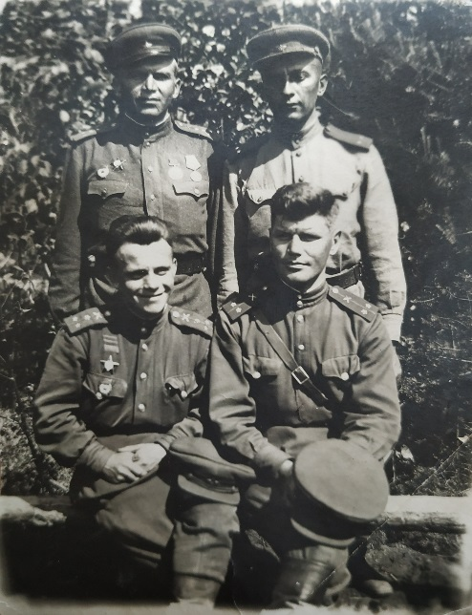
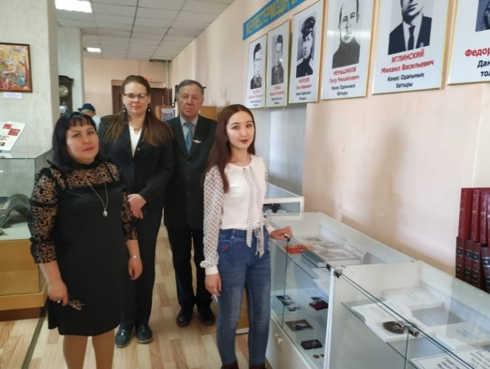
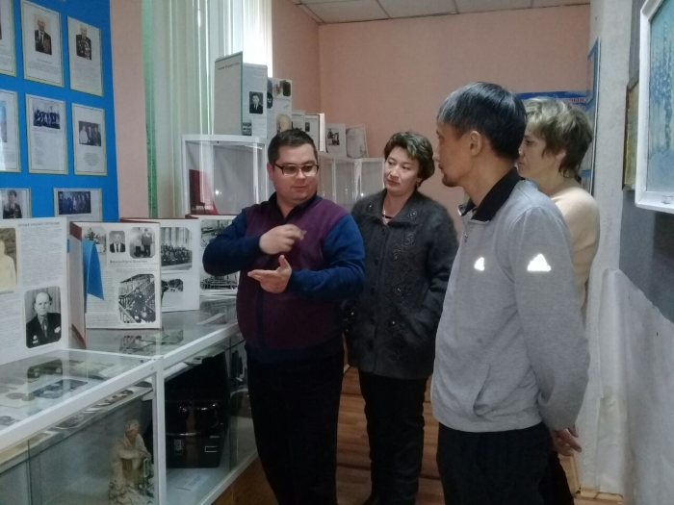
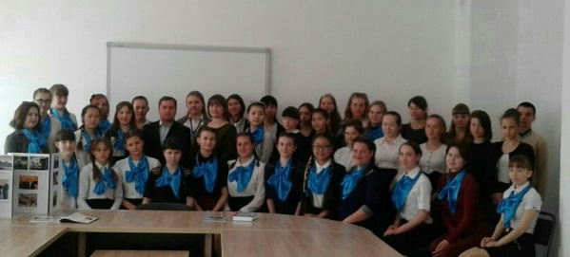
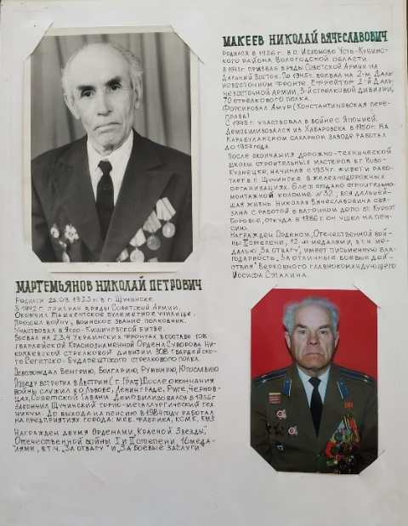
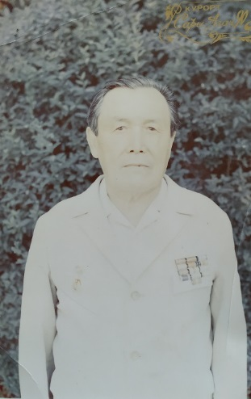
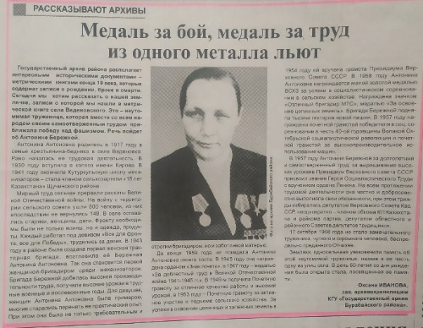
Мәңгілік есте
Ұлы Отан соғысы ардагерлері туралы көрмелер,
сабақ-лекциялар, дөңгелек үстелдер

Slide 13
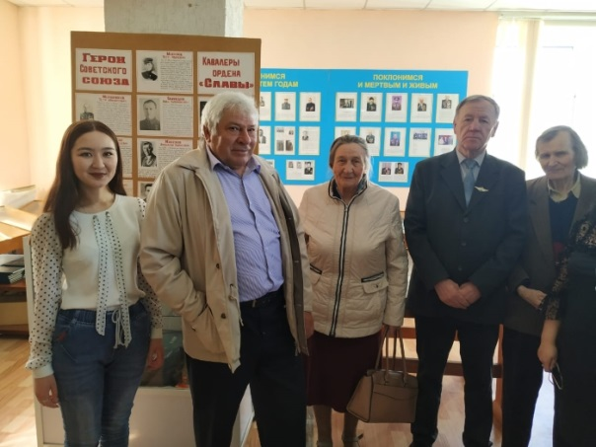
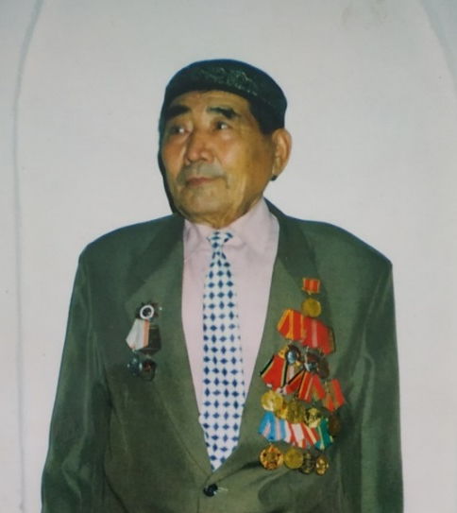
В памяти народной
Выставки, уроки-лекции, круглые столы, посвященные участникам ВОВ

Slide 14
Бейбіт еңбек үшін алғыс
Жеке құжаттар бойынша іс-шаралар

Slide 15
Благодарим за мирный труд
Выставки, круглые столы по документам
личного происхождения

Slide 16
Бурабай ауданының Құрметті
азаматтары
Жеке құжаттар бойынша көрмелер

Slide 17
Почётные граждане Бурабайского района
Выставки по документам личного происхождения

Slide 18
Аудан тарихынан

Slide 19
По истории района

Slide 20
Қазақстан – менің екінші Отаным

Slide 21
Казахстан – моя вторая Родина

Slide 22
Латын әліпбиіне көшу
Архив құжаттары бойынша көрмелер, дөңгелек үстелдер

Slide 23
По переходу на латинскую графику
Выставки, круглые столы по документам госархива

Slide 24
«Бурабай» үнқағазына – 25 жыл

Slide 25
Газете «Бурабай» – 25 лет

Slide 26
«Луч» газетіне – 85 жыл

Slide 27
Газете «Луч» - 85 лет

Slide 28
Гениалогиялық сұрақтар бойынша
құжаттармен жұмыс

Slide 29
Бурабай ауданына – 90 жыл

Slide 30
Бурабайскому району – 90 лет

Slide 31
Ақмола облысының архивтік қызметіне – 95 жыл

Slide 32
Архивной службе Акмолинской области – 95 лет

